Slide 1
Žena, 19 roků
Osobní anamnéza: zelený zákal od r. 2017, běžné dětské nemoci
Rodinná anamnéza: matka 48 roků, hypofunkce štítné žlázy
sestra matky 41 roků, AIHA + SAA, zemřela po alloCST na septický šok a MOF
otec 44 roků, art. hypertenze
nevlastní sestra 28 roků, zdravá, st. p. operaci páteře
Pracovní anamnéza: studentka - cestovní ruch (kuchařka)
Sociální anamnéza: svobodná, bydlí s rodiči
Gynekologická anamnéza: menses od 12 let, nepravidelná, gyn. prohlídky pravidelně

Slide 2
Hematologická epikríza:
5.11.2021 plicní embolie , užívala Xarelto, zjištěna leukopenie,
v KO leu 1.5 s neutropenií, Hb 114, trombo 153
opakovaně suchá punkce, suspekce na hematologickou malignitu,
provedena trepanobiopsie kostní dřeně
02/2022 odeslaná ke konziliárnímu vyšetření do ÚHKT
neguje anemické příznaky či krvácení
nebyla teplota ani příznaky infektu HCD
vstupně slabě pozitivní PCR na COVID

Slide 3
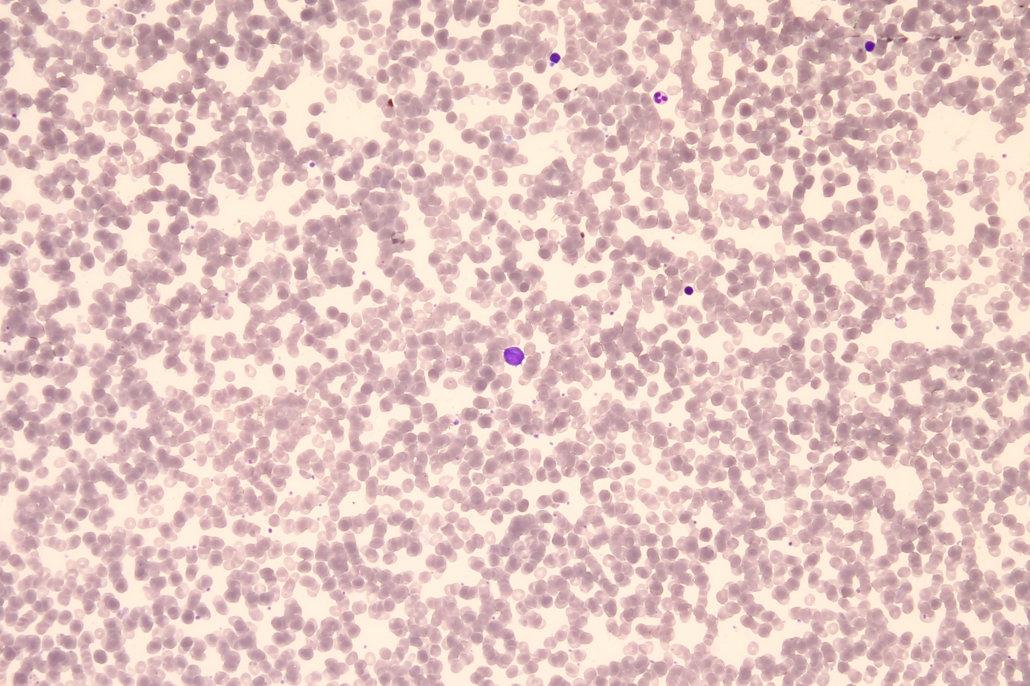
Periferní krev:
WBC 1,4 × 10⁹/L, HGB 118 g/L, PLT 36 × 10⁹/L, reaktivní lymfocyty

Slide 4
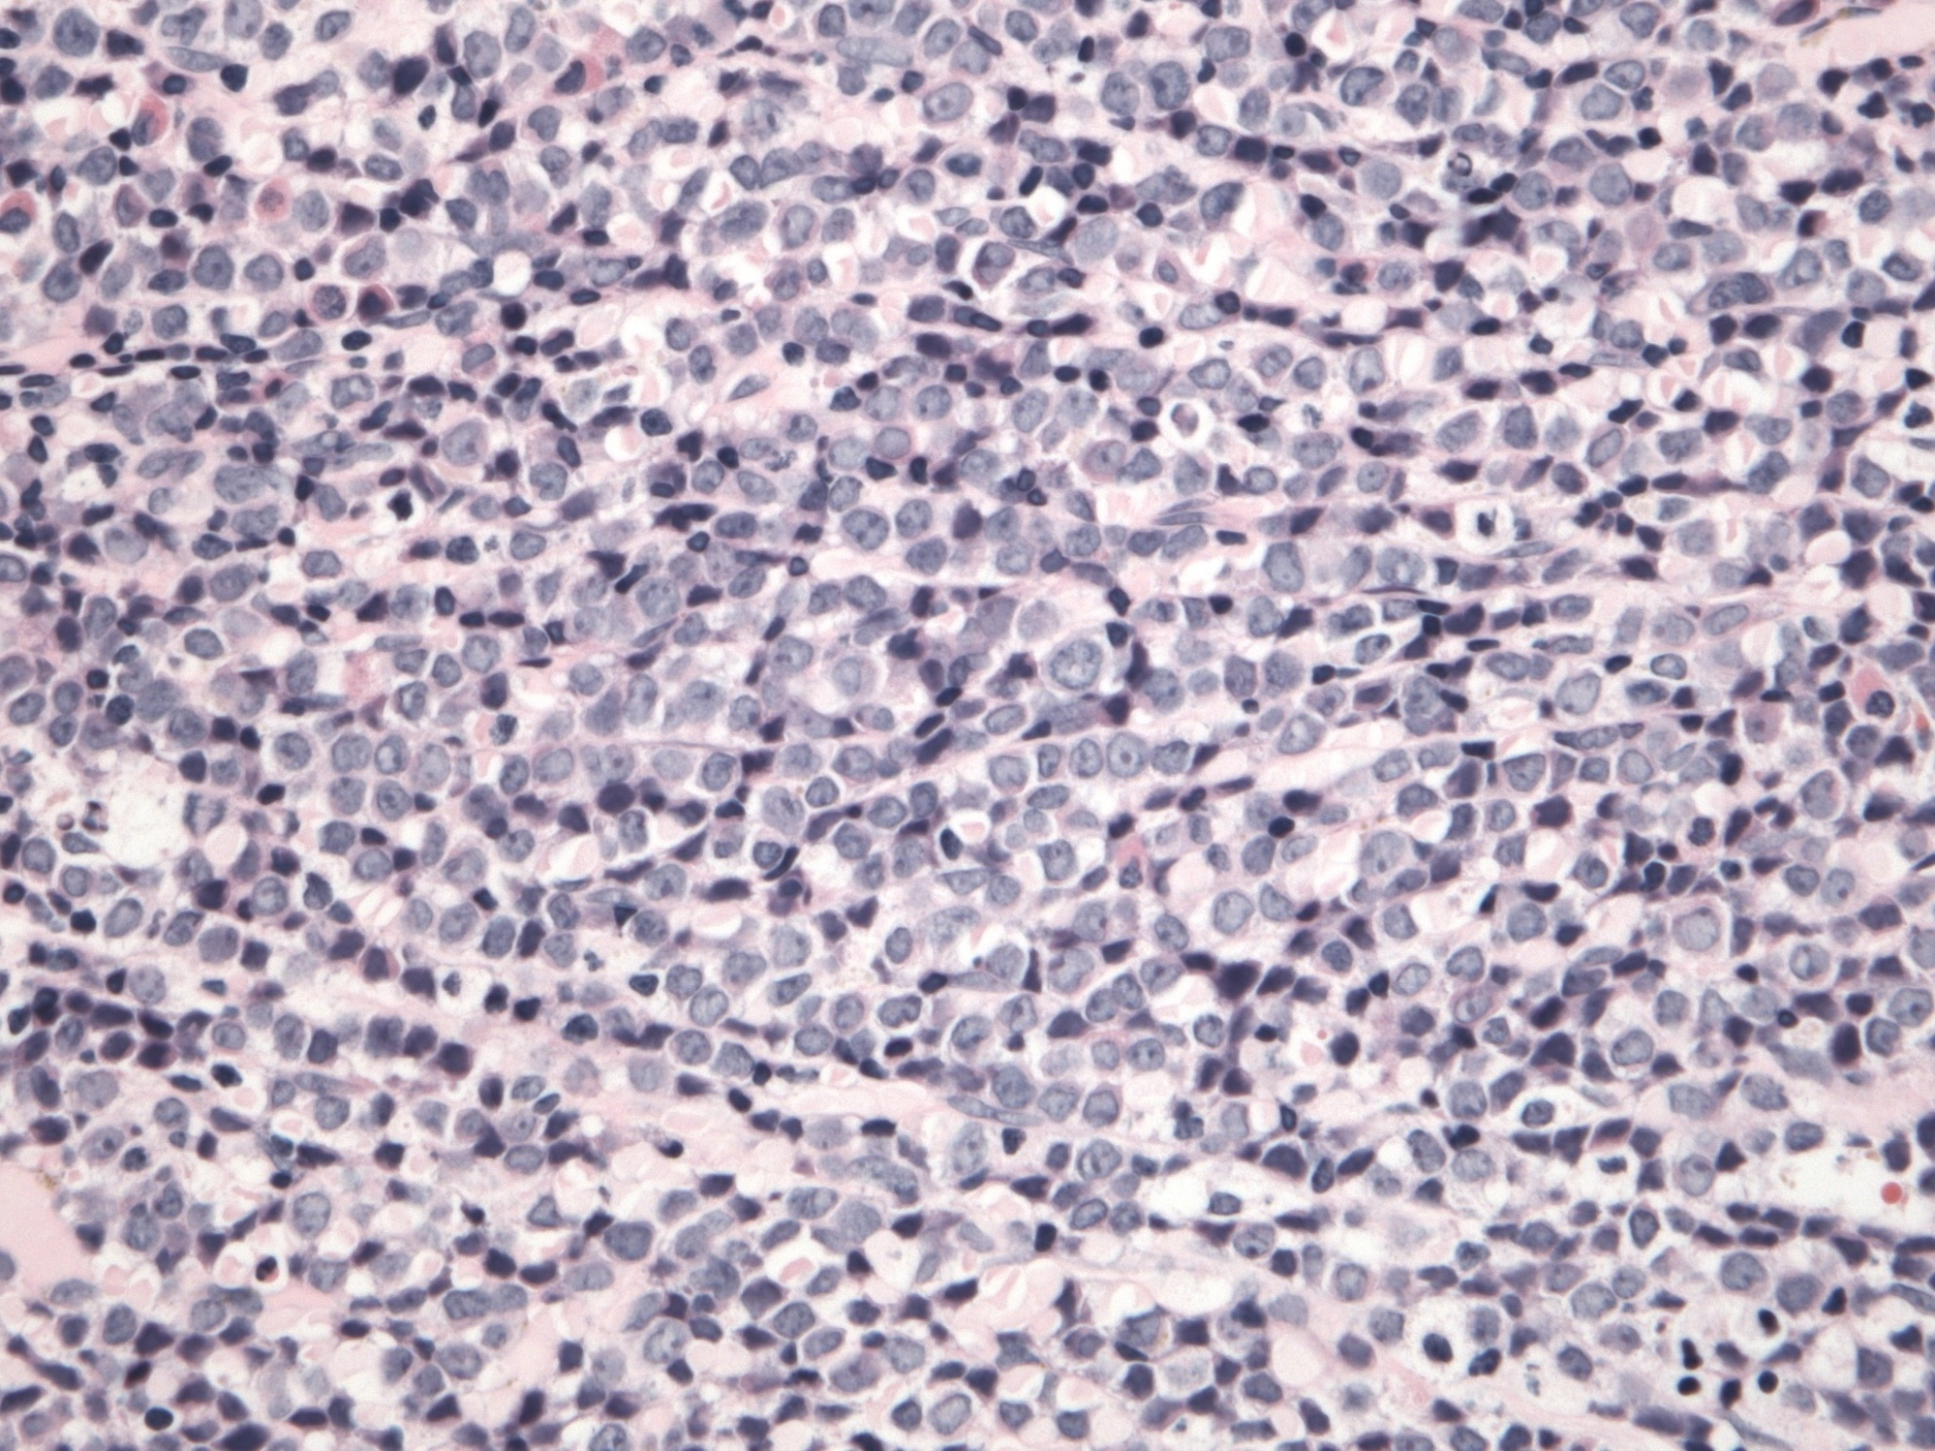
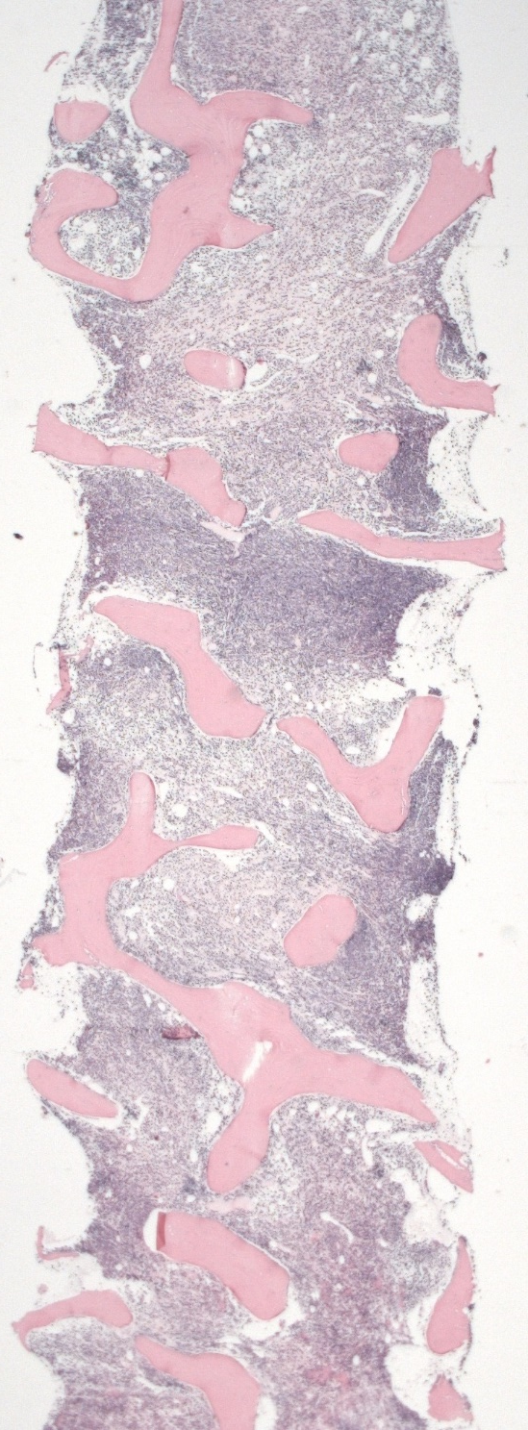

Slide 5
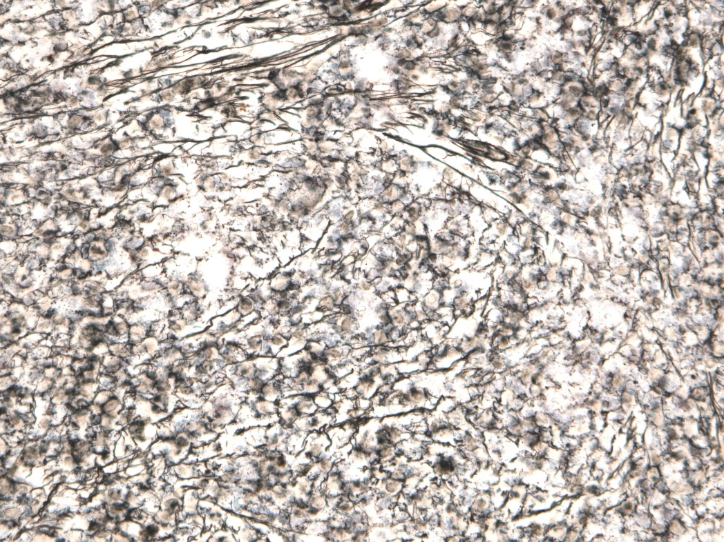
retikulin

Slide 6
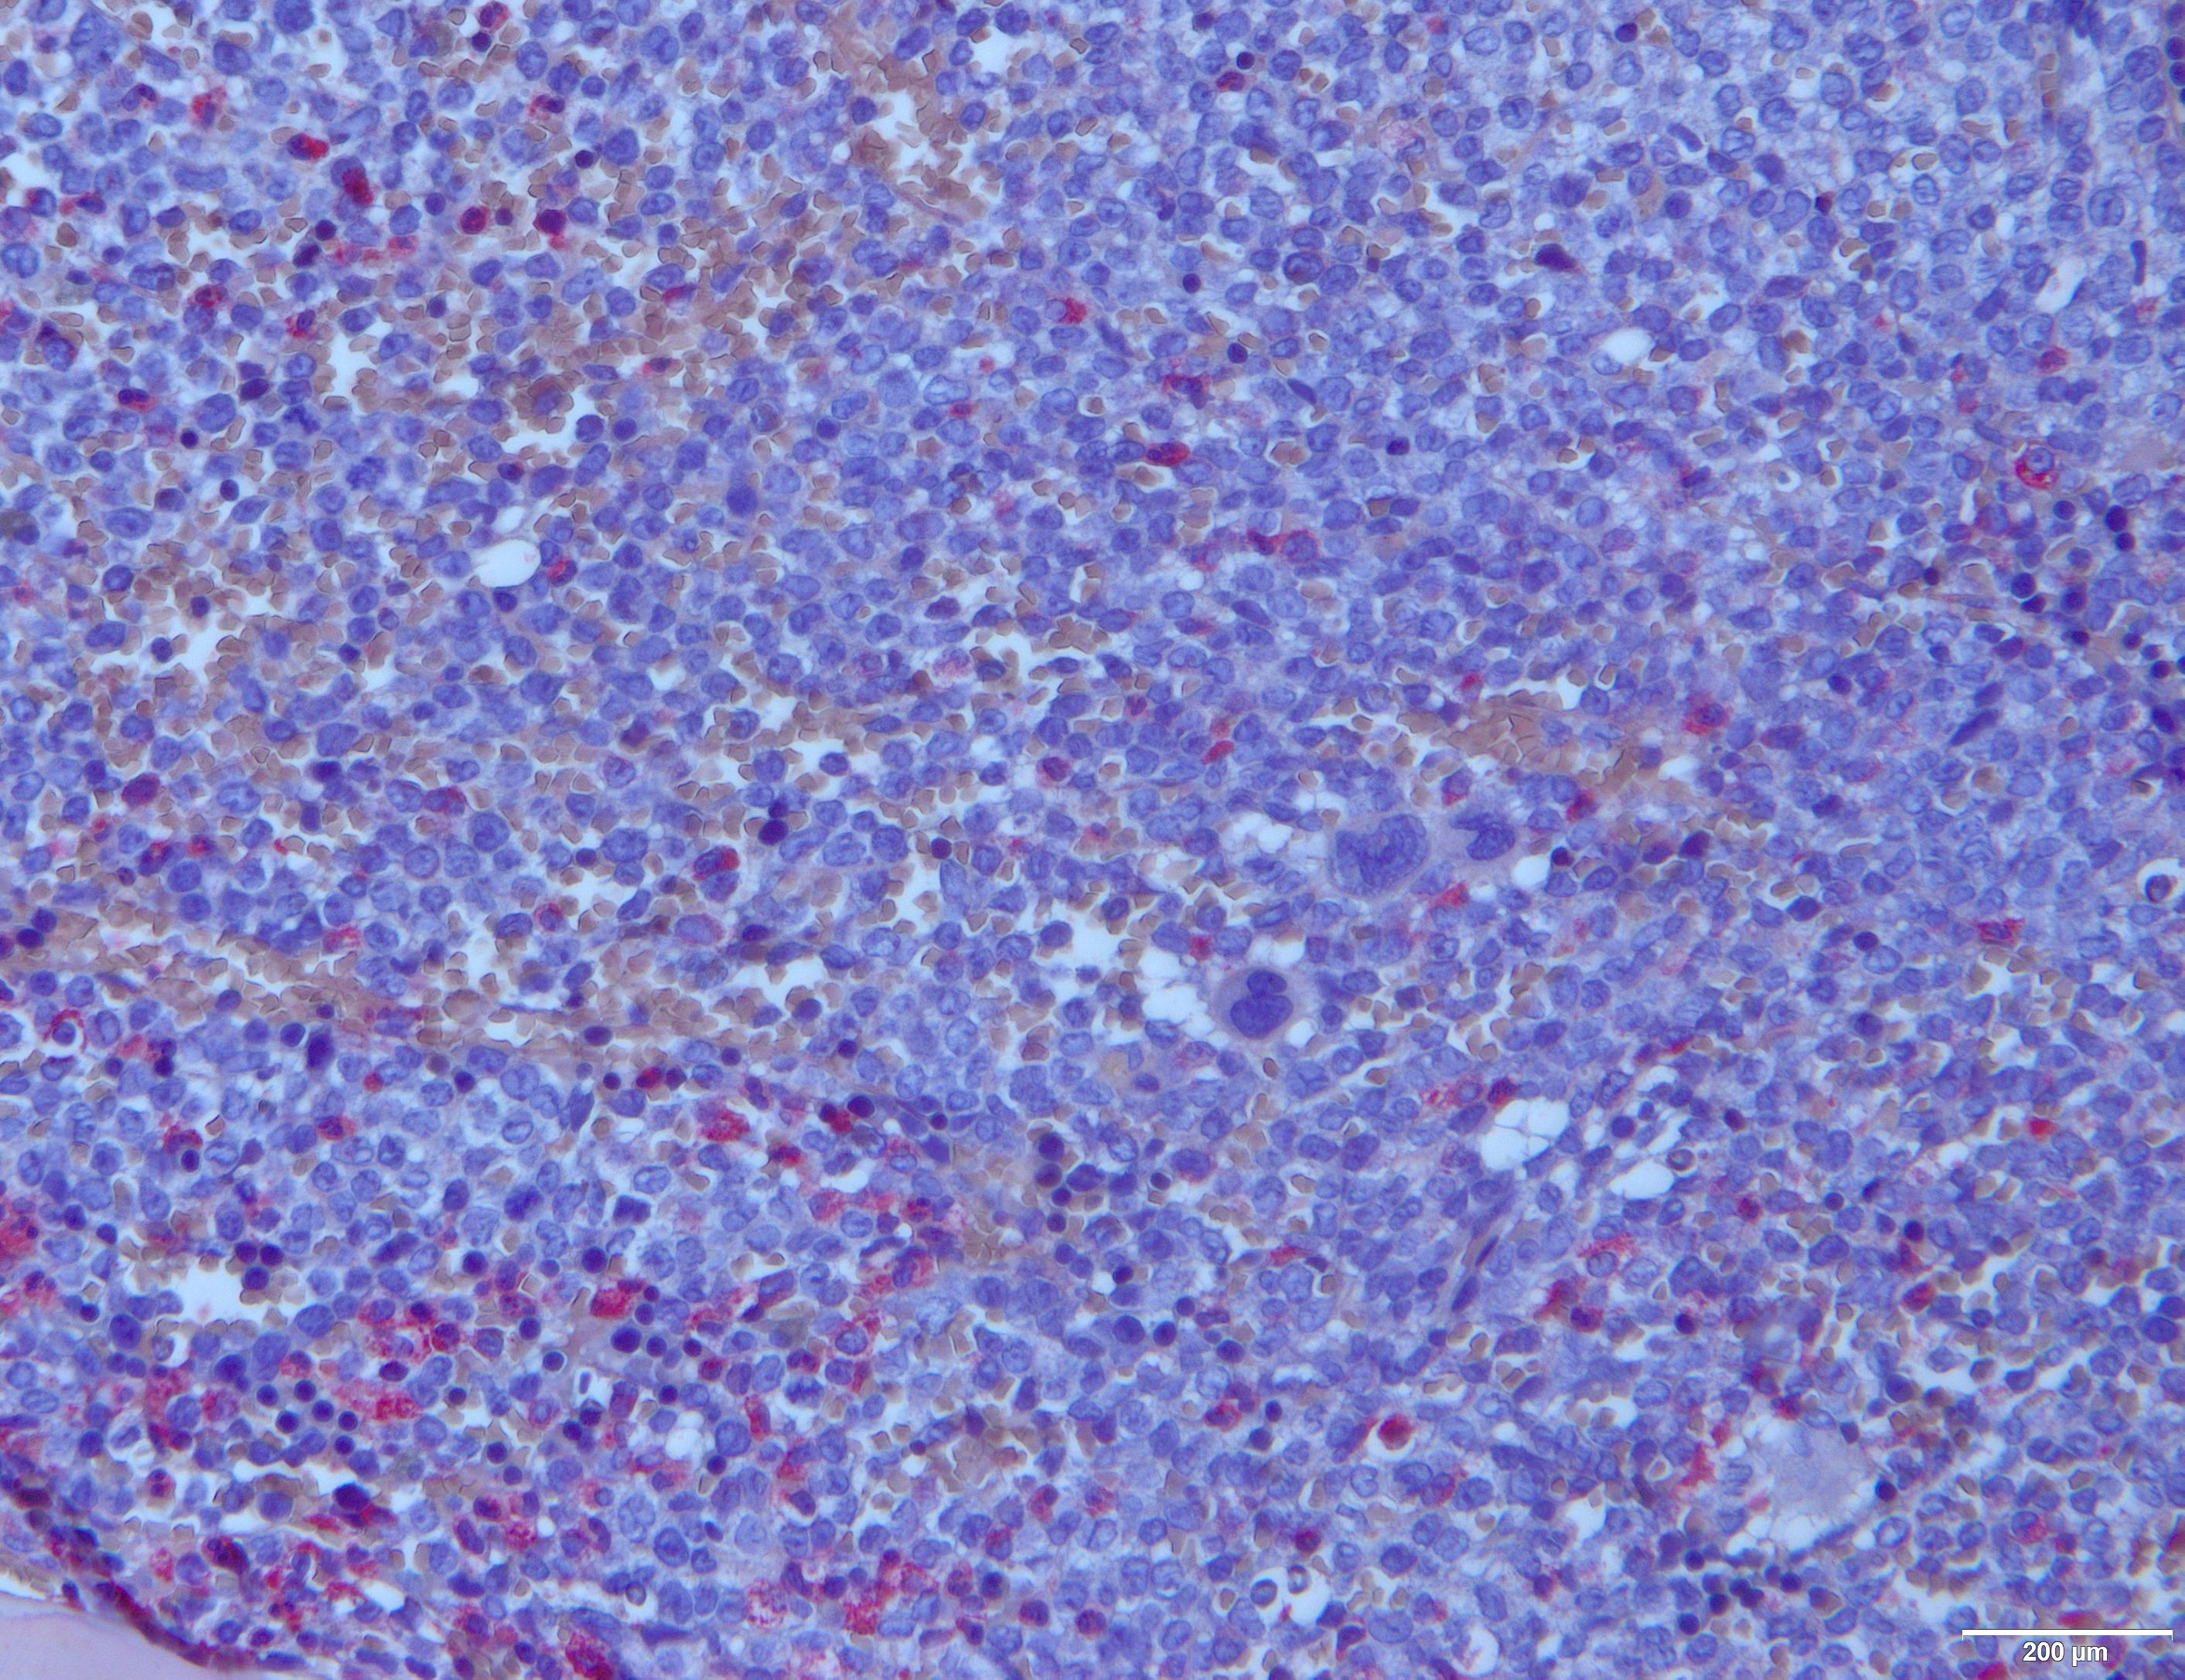
CAE

Slide 7
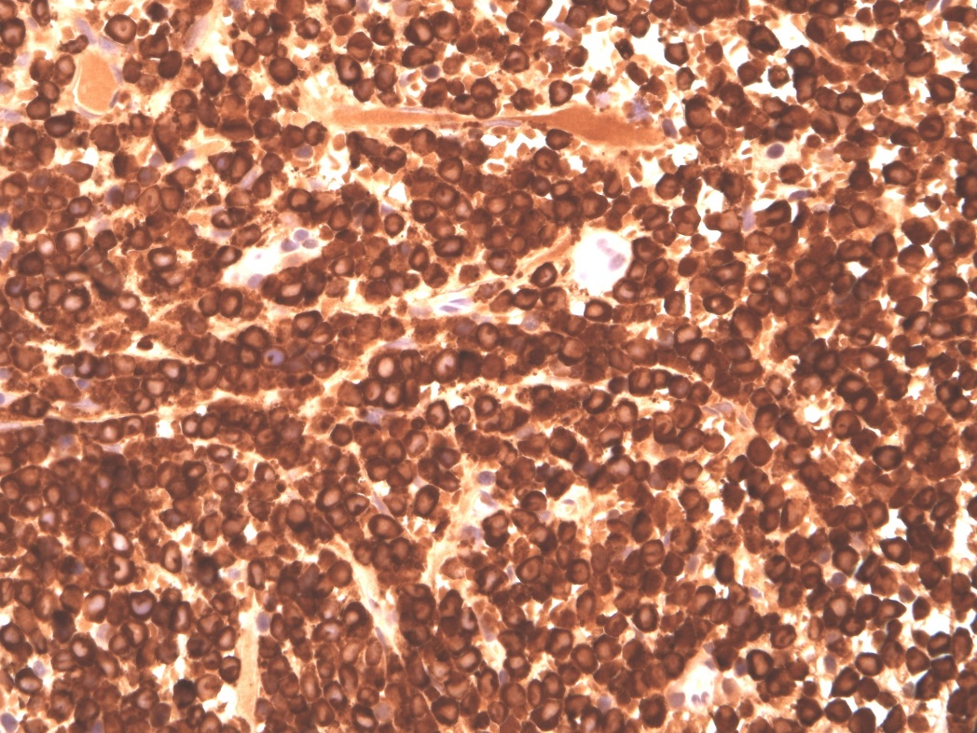
myeloperoxidáza

Slide 8
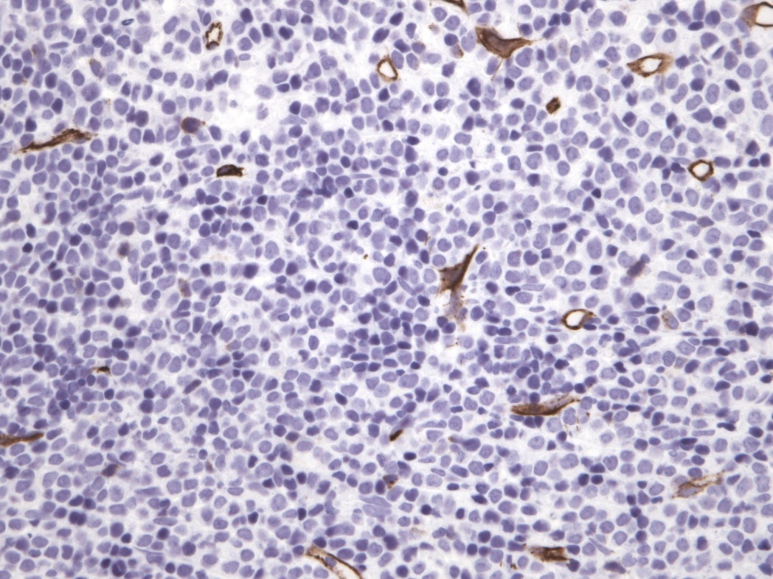
CD34

Slide 9
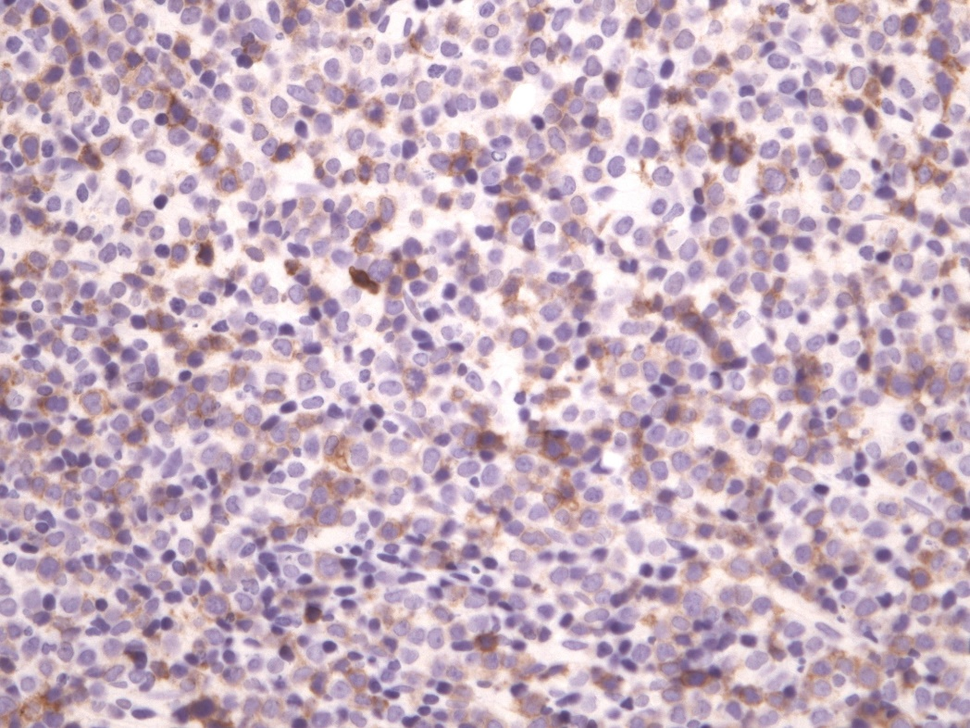
CD117

Slide 10
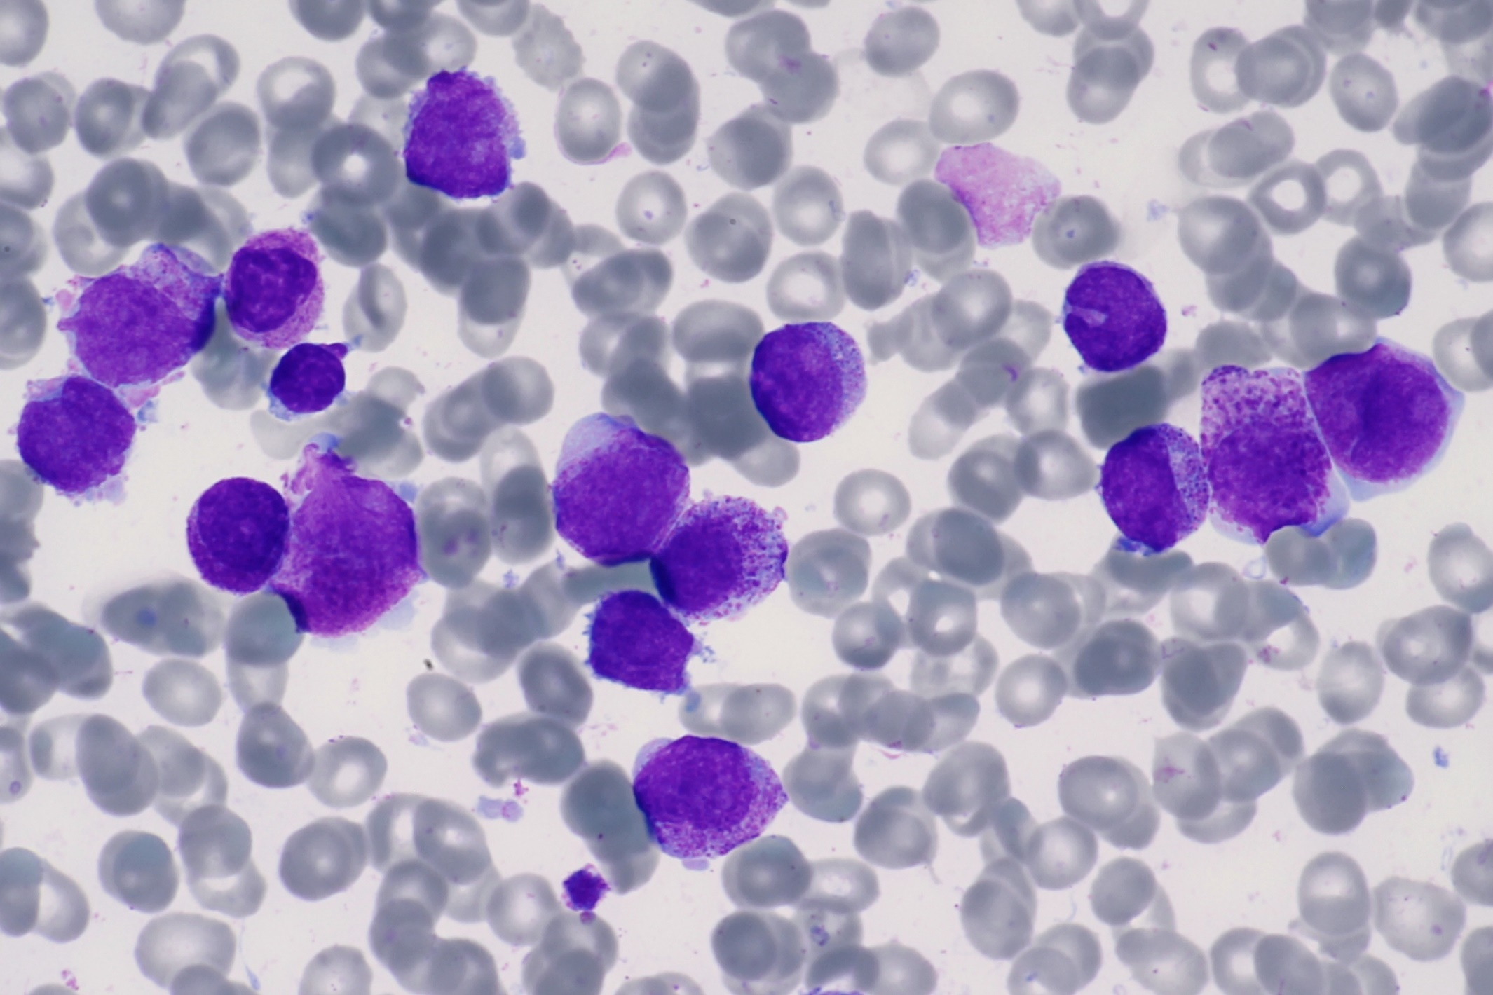
Aspirát kostní dřeně

Slide 11
?

